Slide 1
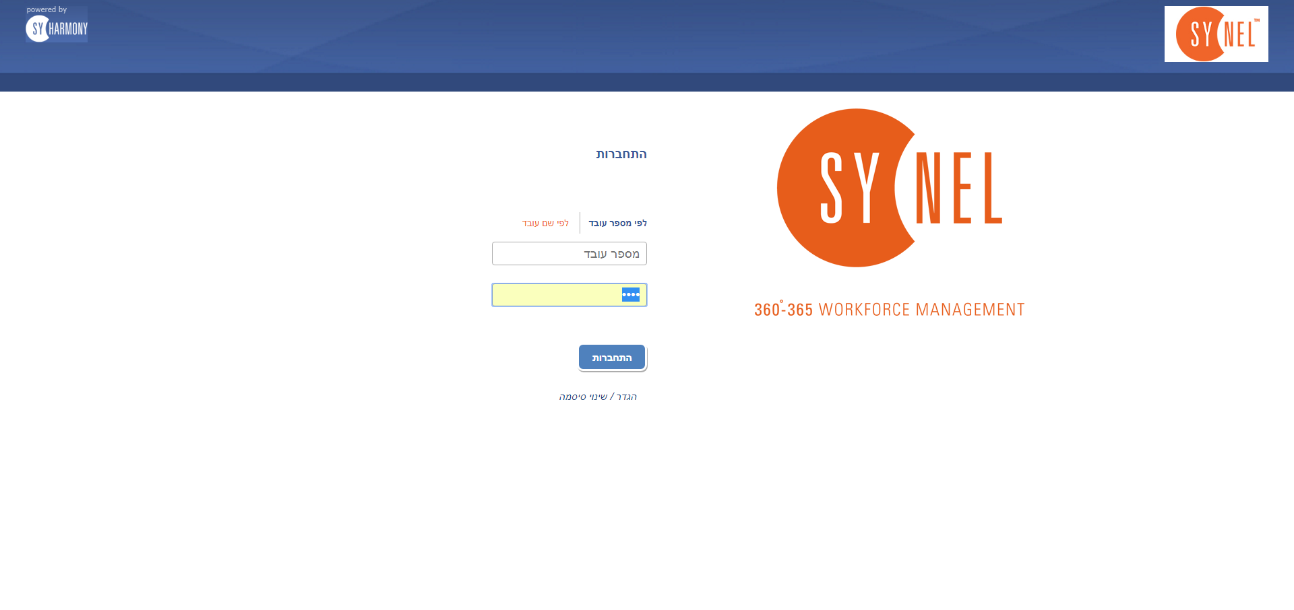
http://sachar.kinneret.ac.il/eHarmonyNew

Slide 2
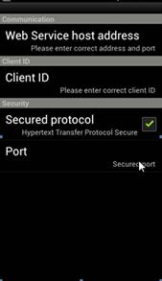
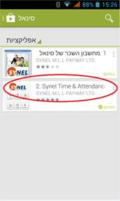
אפליקציית נוכחות
יש לאפשר לאפליקציה לגשת לאבטחה, מיקום, ושימוש בטלפון.
יש חובה שיהיה חיבור GPS בעת ההפעלה.

Slide 3
למכשירי אנדרואיד
Web service host address
יש להכניס את הכתובת: 212.150.112.25
Clint id
להשאיר ריק
Secured protocol
יש לסמן V
Port
יש להכניס 444
יש לצאת מהאפליקציה, ולהפעיל אותה שוב!

Slide 4
למכשירי IPHONE
PORT
במכשירי איפון יש להגדיר רק את הפורט, ולא שום הגדרה נוספת.

Slide 5
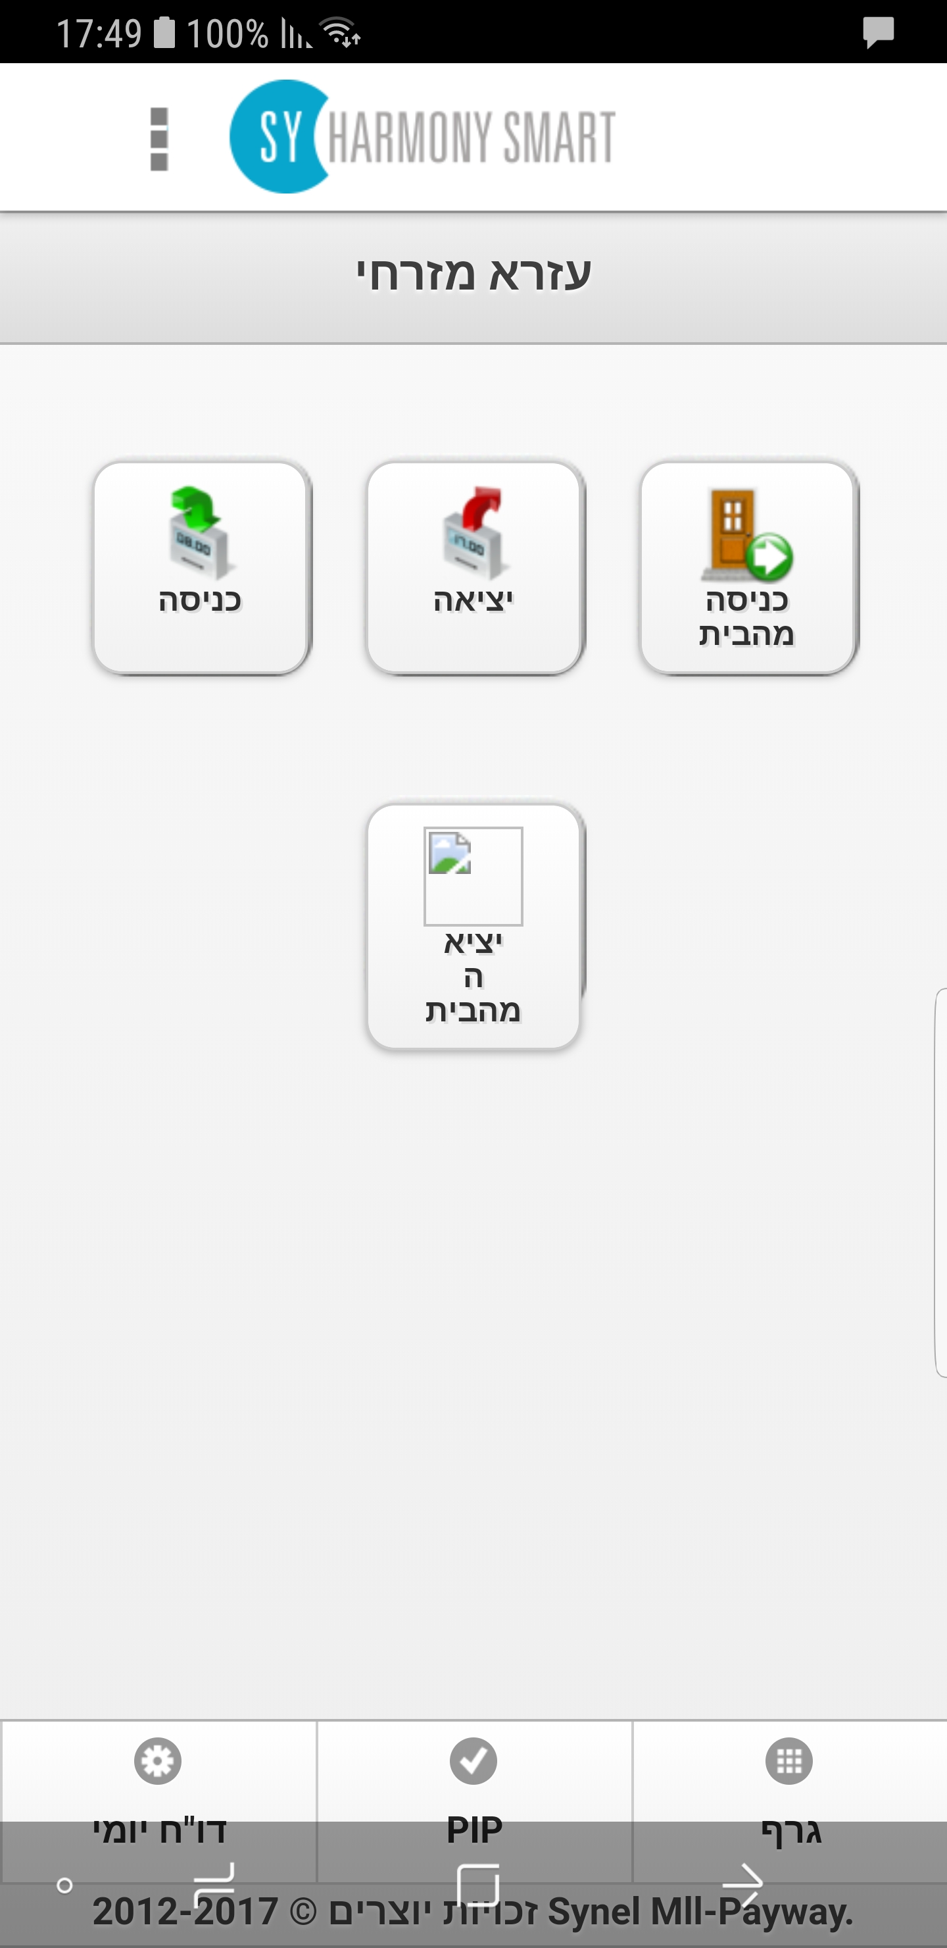
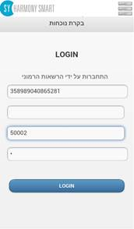
מסך פתיחה של האפליקציה
יש להכניס מספר עובד: ממערכת השכר, וסיסמא ראשונית

Slide 6
הנחיות לאפליקציה
האפליקציה תחומה רק עד למרחק של 500 מ' ממרכז הקמפוס, מחוץ לתחום, יש הודעת שגיאה, ולא ניתן לחתום.
  בעקרון, האפליקציה מאפשרת לבעלי תפקידים מיוחדים, תחומי החתמה שונים, ולכן יש עוד כפתורים לאפליקציה.
באמצעות האפליקציה, ניתן לראות את דוח הנוכחות/העדרות,
אבל בלי סיכומים חודשיים.

Slide 7
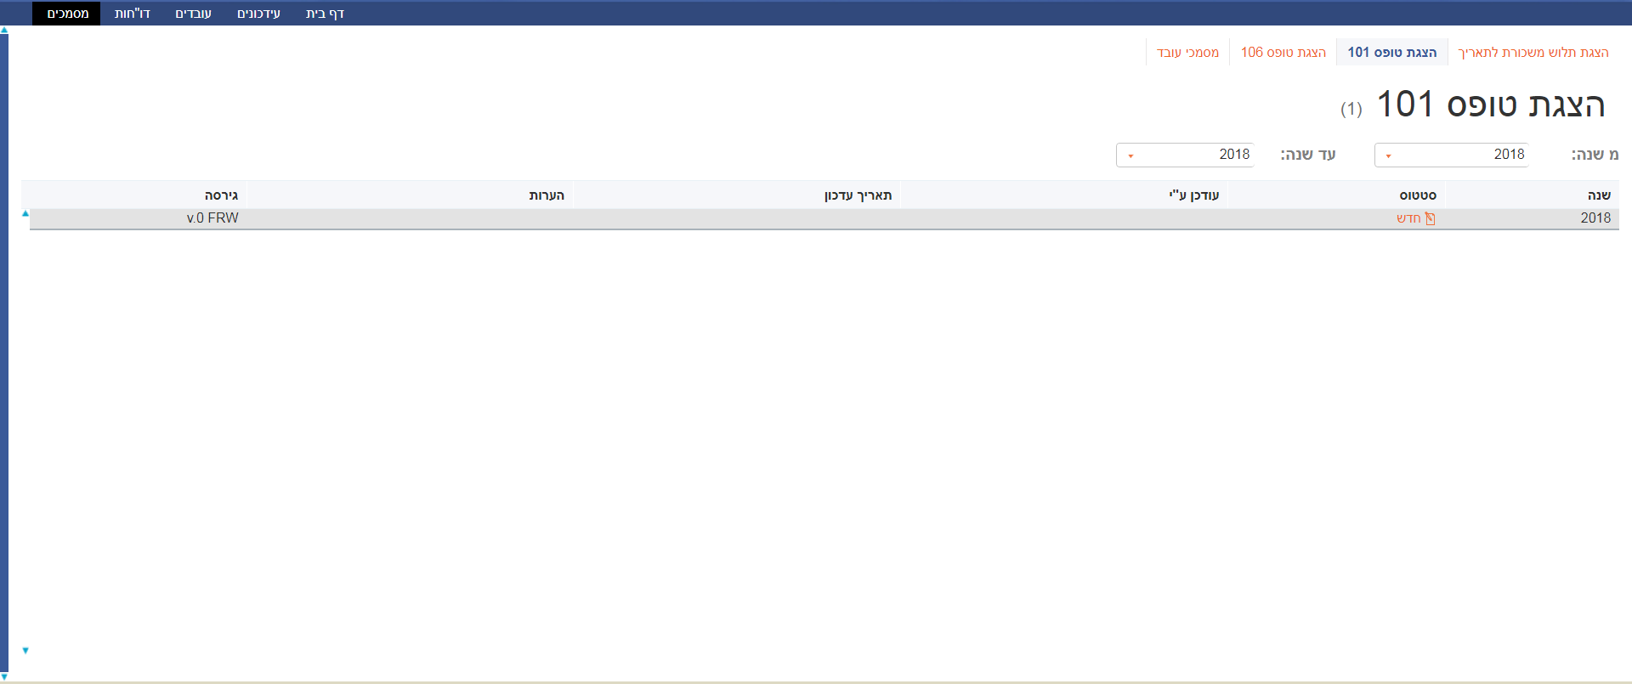
מסך הפתיחה, עד לעדכון מלא של טופס ה-101 האלקטרוני – המסך יוצג כדי להזכיר לך העובד לעדכן את כל הפרטים הנדרשים על פי החוק, ולצרף את כל המסמכים הרלוונטיים.

Slide 8
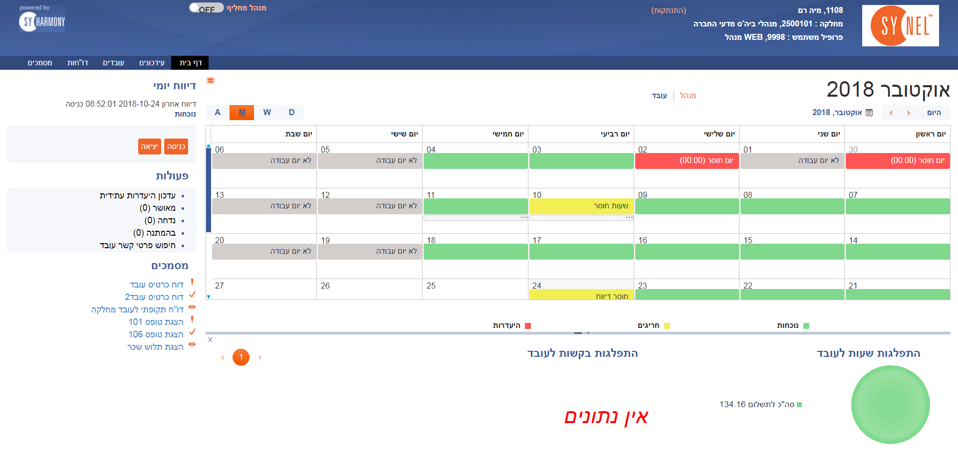
דף הבית – שלך בתור עובד בהצגת פריסה חודשית.

Slide 9
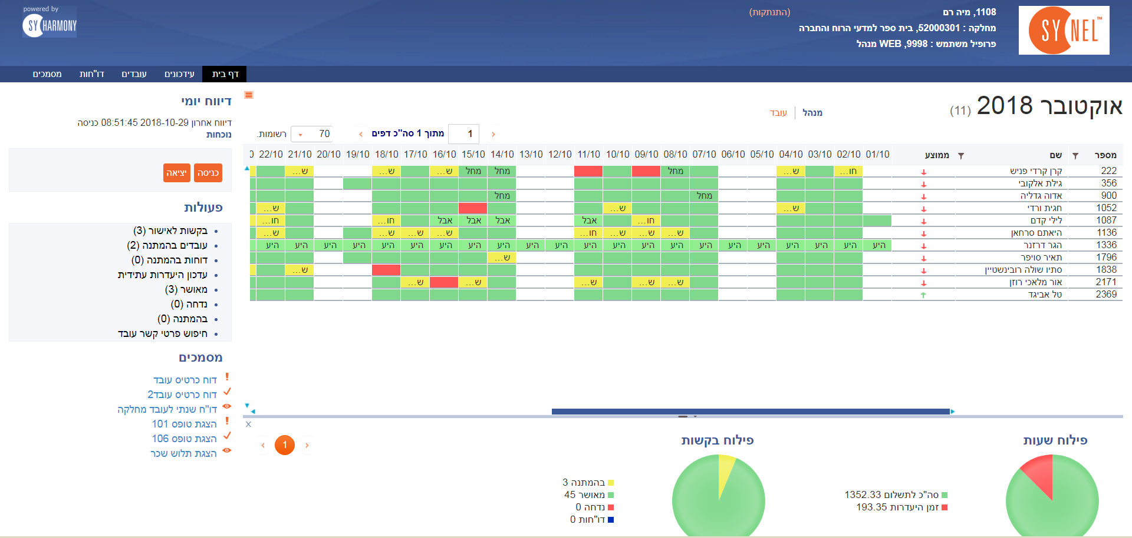
דף הבית – כאשר השדה מנהל מודגש, מציג את נתוני כל העובדים שאתה מנהל ואחראי על דיווחי הנוכחות שלהם
בקשות לאישור מציינות רשומות של כל העובדים.
ועובדים בהמתנה, מציינים, כמה עובדים יש לאשר בסך הכל.
הפילוח מציג בתצוגת פאי את היחס בין השעות החסרות לפעילות בראיה מחלקתית

Slide 10
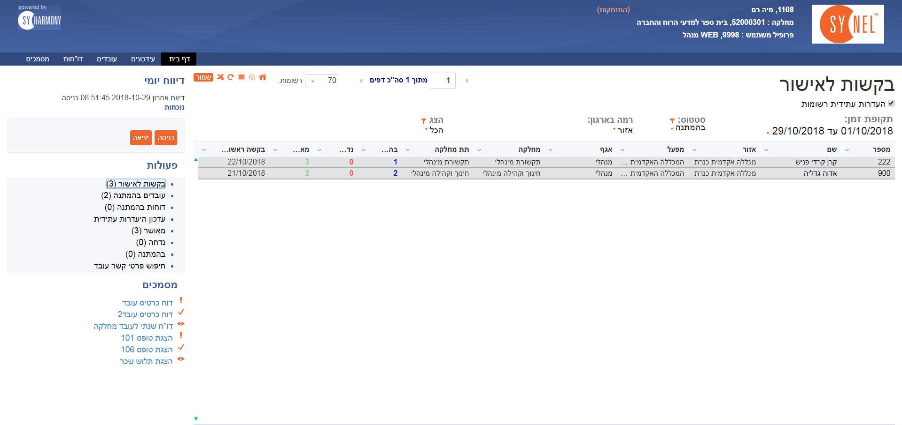
פרוט הבקשות לאישור לפי עובדים
בהמתנה
נדחה
מאושר
יש ללחוץ על שם העובד על מנת לצפות בכל התיקונים אותם יש לאשר

Slide 11
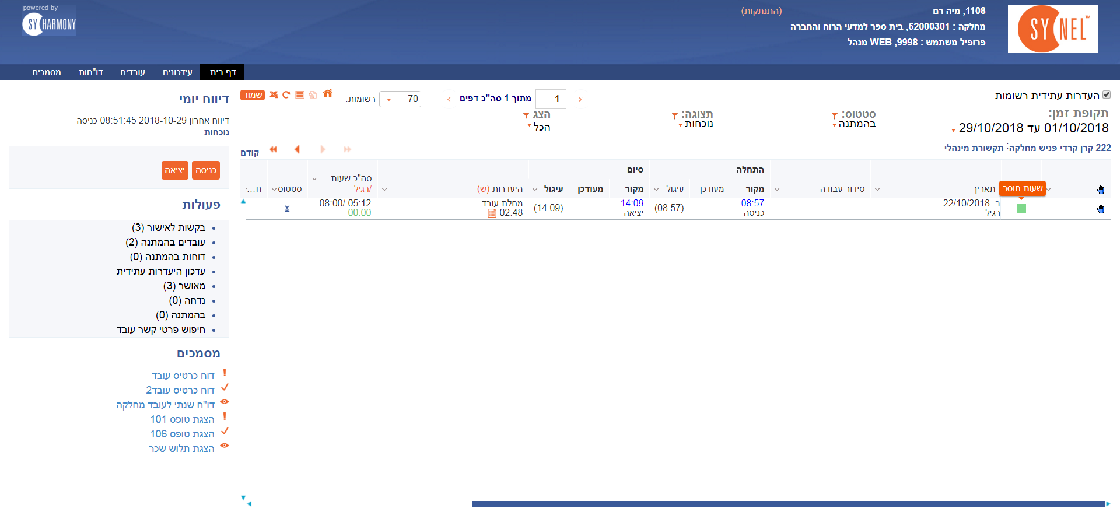
פרוט התיקונים של העובד בפרוט יומי
התיקון ששרונה עשתה במקרה הזה, הוא הוספת אישור מחלה, אשר משלים את השעון לפי התקן היומי של העובדת.
עד שהמנהל לא מאשר את הנוכחות, השעות של העובדת הם רק לפי ההחתמה 5:12
ההשלמה בסך 2:48 שעות שהן מחלה, משלימה לעובדת ל-8:00 שעות לפי תקן.

Slide 12
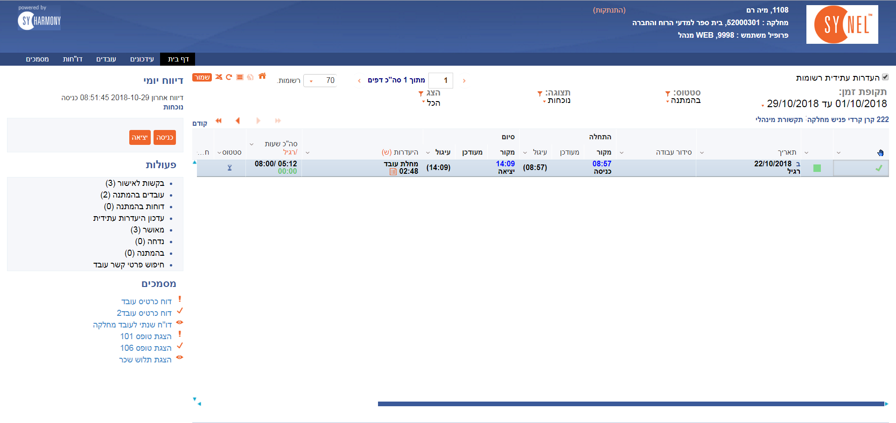
לחיצה אחת על כף היד, מאשר את התיקון, לחיצה נוספת מבצעת סרוב על הבקשה, ולחיצה נוספת מחזירה לסטאטוס המתנה.
לא לשכוח לבצע שמירה על השינויים, רק ככה הם ישמרו לטובת הפקדת דוחות לשכר.

Slide 13
אישורי מנהלים
רצוי כדי לא להכביד על המערכות לבצע אישורי תיקוני נוכחות מדי כמה ימים. לכם בתור מנהלים ניתן לגשת לנתונים הן מהעבודה והן מהבית.
המערכת תדאג לשלוח לכם הודעת תזכורת למייל, פעמיים בשבוע. הן ביום שני והן ביום חמישי.

Slide 14
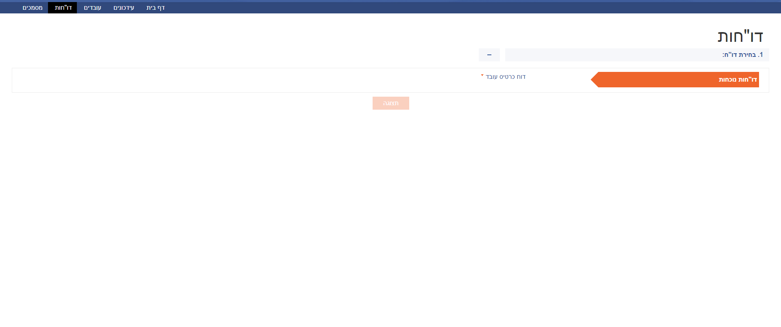
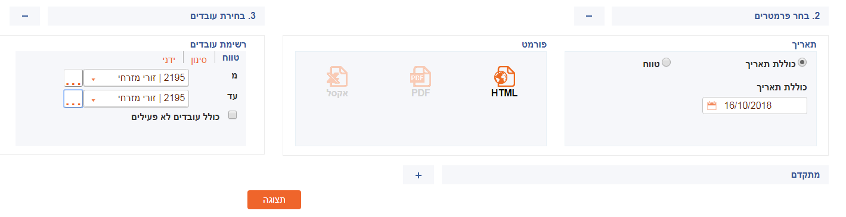
דוחות – ניתן להפיק דוח מסכם לתקופה, ניתן להפיק את הדוח במספר פורמטים, HTML, PDF, EXCEL

Slide 15
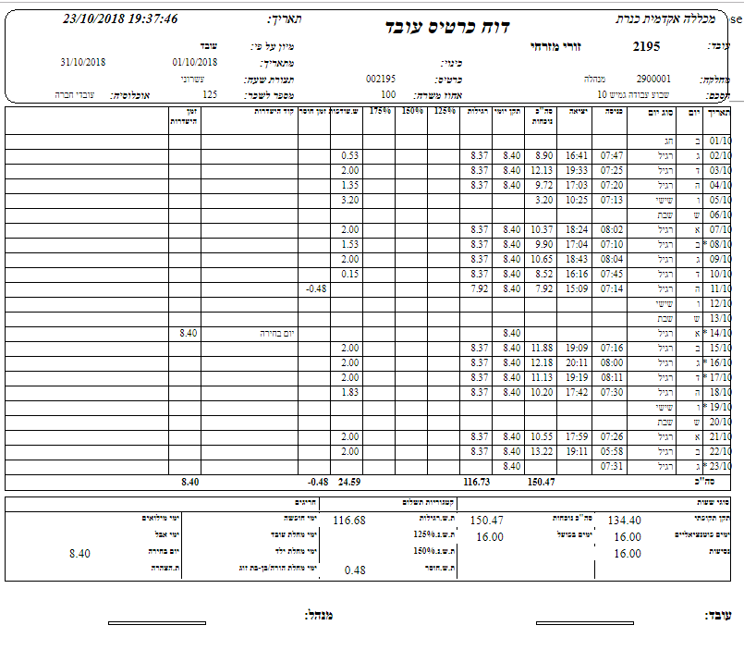
הדוח הזה בפורמט HTML אשר מציג את כל סיכומי הנוכחות, העדרויות.
יש להדגיש, שהשעות הנוספות משולמות רק לפי נהלי המכללה, ולא לפי הדיווח בפועל.

Slide 16
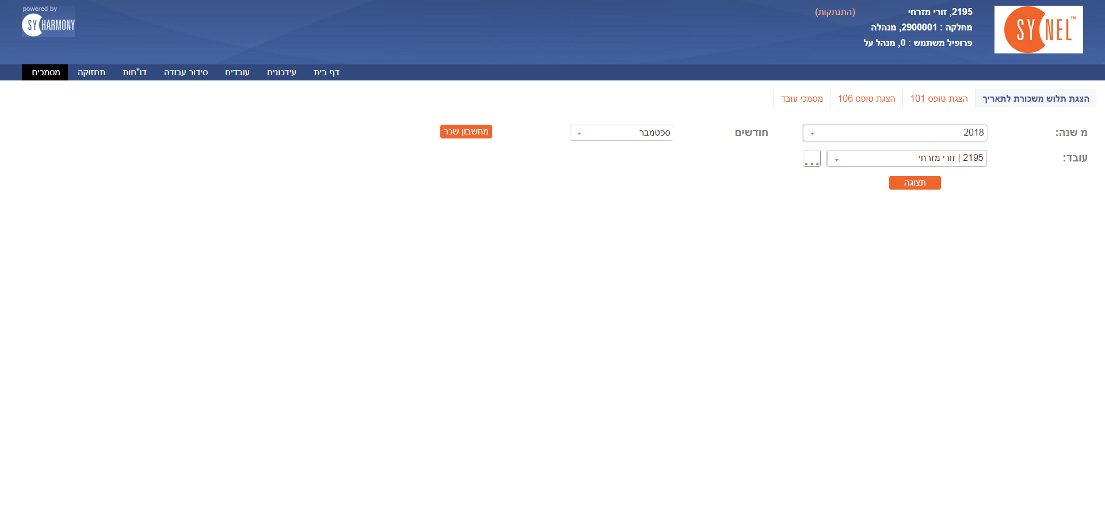
ניתן להפיק העתקי תלושי שכר משנת 2016
(נכון להיום, אני שואף להעלות תלושים משנת 2008, פשוט התהליך גוזל ממני המון זמן)
יש לזכור שעדיין יש צורך להשתמש בסיסמא שקיבלתם לצפייה בתלושים עד היום. הסיסמא נשמרת עבורכם.
ולא, לא ניתן להסיר את הסיסמא מפאת אבטחת מידע

Slide 17
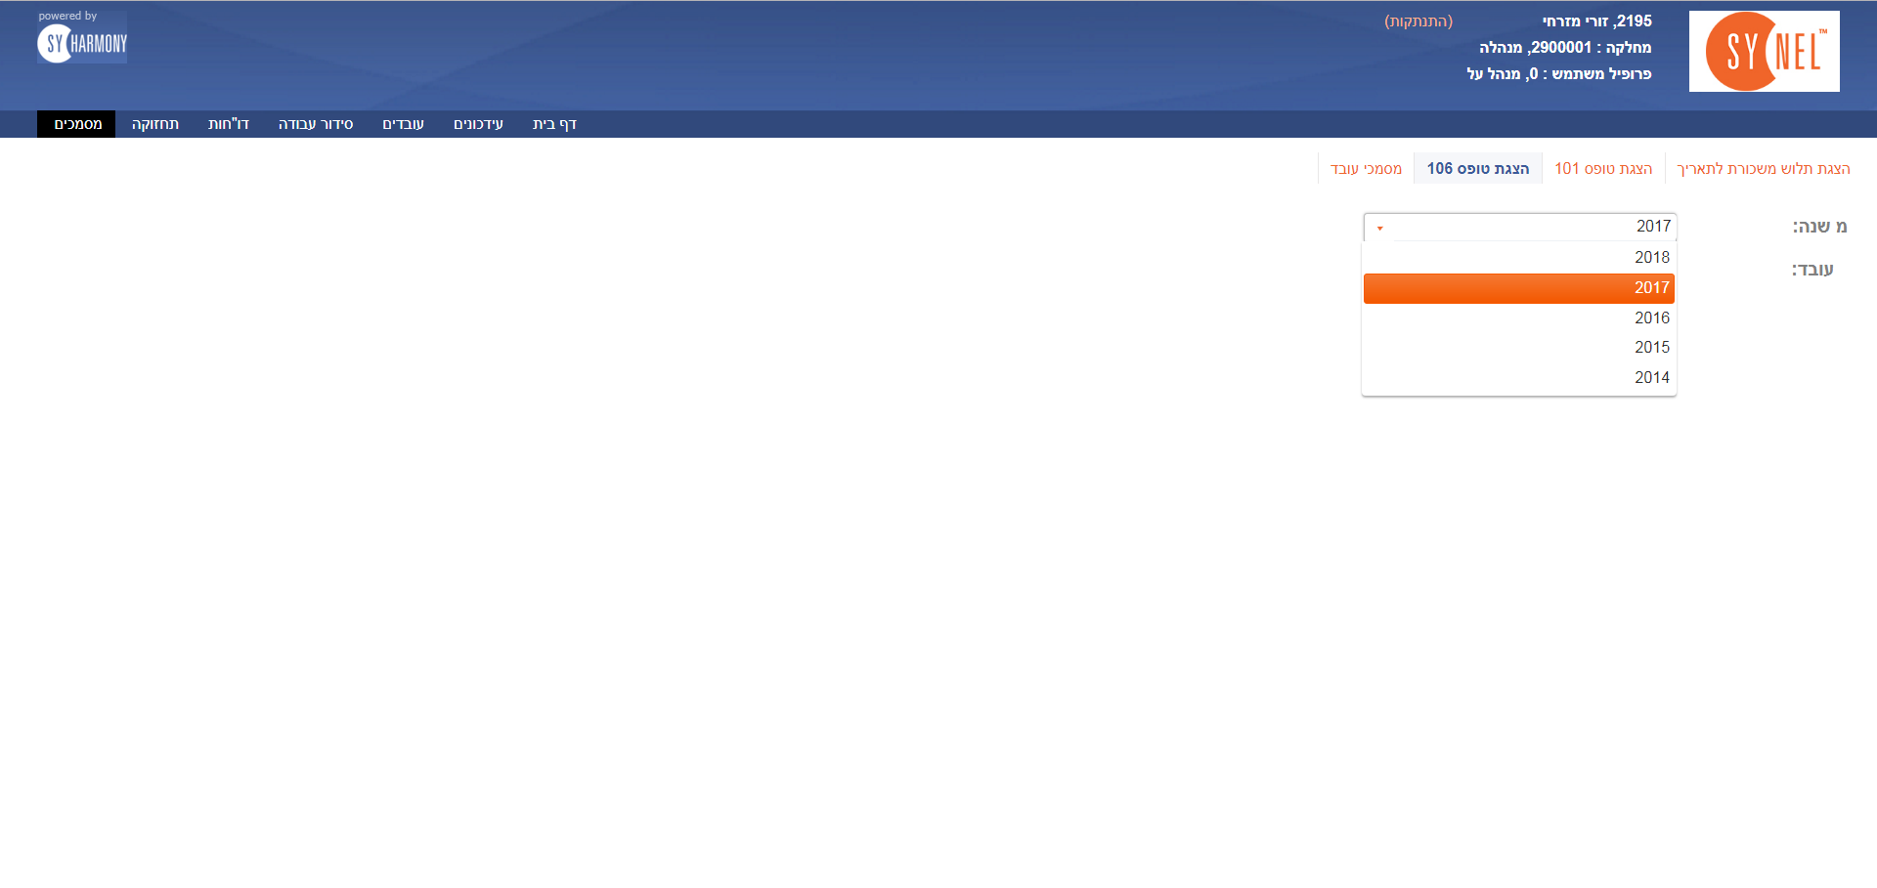
טופס 106 ניתן להפיק משנת 2008

Slide 18
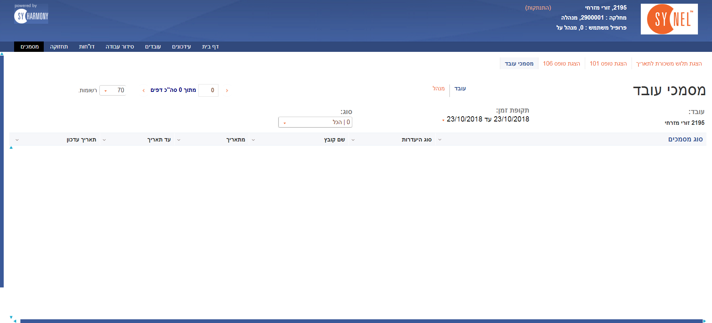
בחלון זה, ניתן לראות ולעקוב אחרי כל המסמכים שנדרשתם להעלות לאתר, אם למטרת אישורי העדרות ואם לטובת טופס ה-101 האלקטרוני

Slide 19
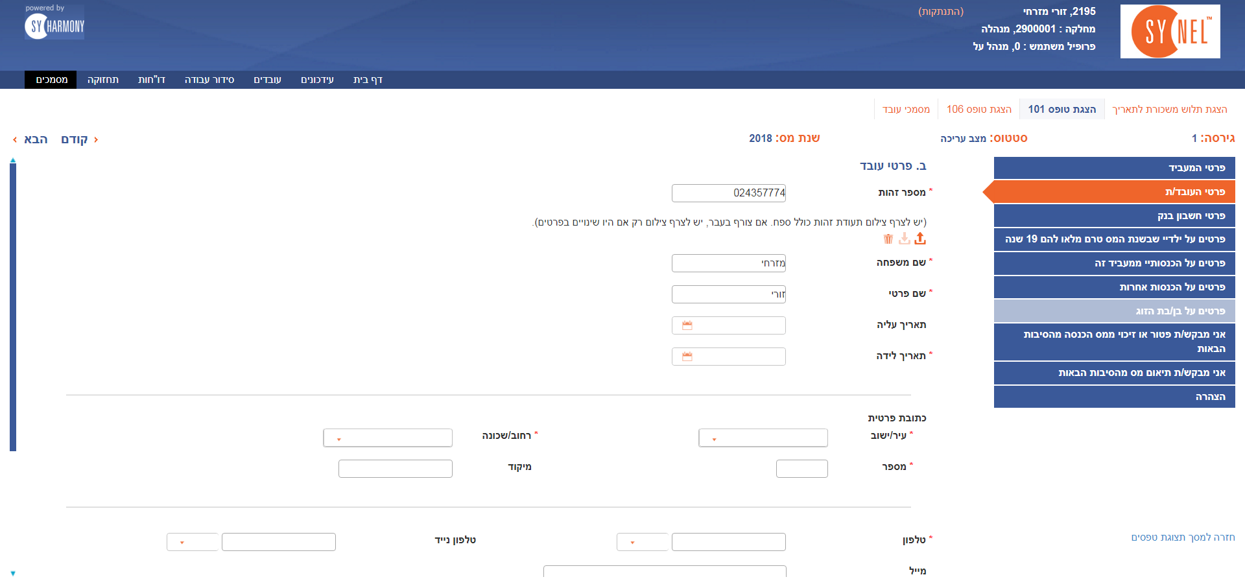
טופס 101 אלקטרוני! מהיום חסל סדר חתימות על נייר. הכל מבוצע באתר. כולל הסגירה המלאה של הטופס מול רשויות המס.

